Slide 1
Peusi – The Game

Slide 2
AGENDA
Projektvorstellung
Arbeitsorganisation
Softwarearchitektur
Code-Einblick
Live-Demo

Slide 3

Projektvorstellung
Das Projekt **PEUSI - The Game** ist ein interaktives Spiel. Die Spieler betreten ein fiktives Terminal, in dem sie verschiedenste Rätsel lösen müssen – von Arithmetik und Binäraufgaben bis hin zu Wortspielen, Logikrätseln und Allgemeinwissen.
Ziel des Projekts ist es, durch ein spannendes, temporeiches Spielerlebnis das logische Denken und die Rechenfertigkeiten zu fordern.

Slide 4
Minimalziel
Das Minimalziel bestand in der Entwicklung eines funktionsfähigen Prototyps, der folgende Kernfunktionen bietet:
Rätselgenerierung: Automatisches Auswählen und Präsentieren verschiedener Rätseltypen.
Zeitlimit: Implementierung eines zeitbasierten Levelsystems (5 Minuten pro Game).
Punktevergabe: Ein einfaches Punktesystem basierend auf gelösten Rätseln.
Terminal-Interface: Darstellung eines authentischen Terminals zur Interaktion.

Slide 5
Erweiterte Ziele
Zusätzliche Rätseltypen: Erweiterung des bestehenden Rätselangebots um neue Kategorien und Schwierigkeitsgrade.
Soundeffekte und visuelle Optimierungen: Integration von Audio-Feedback sowie eine benutzerfreundlichere und optisch ansprechendere Oberfläche.$
Level-Design: Entwicklung eines durchgängigen Narrativs und reibungsloser Übergänge zwischen den Levels.
Erweiterbarkeit: Schaffung einer flexiblen Architektur, die zukünftige Erweiterungen und Anpassungen einfach ermöglicht.

Slide 6
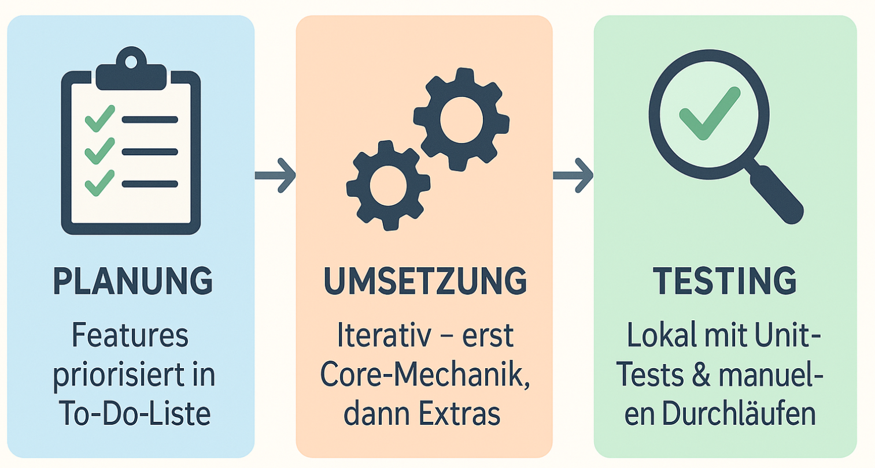

Arbeitsorganisation

Slide 7
Arbeitsorganisation
Was lief gut? Modulare Architektur: Jedes Modul (Riddle, Renderer, SoundManager, Highscores etc.) übernimmt eine klar definierte Aufgabe – dadurch bleibt der Code übersichtlich und leicht erweiterbar. Konsequentes Refactoring: Regelmässige kurze Code-Reviews sorgten für einheitlichen Stil und hohe Wartbarkeit. Strukturiertes Testing: Kombination aus manuellen Durchläufen und einfachen Unit-Tests stellte eine stabile Basis sicher. | Was war herausfordernd: Komplexität im Debugging Lösung: Step-by-Step-Vorgehen mit Breakpoints und Konsolen-Ausgaben, um einzelne Abläufe gezielt zu prüfen. Mangelnde Rückmeldung bei Fehlern Lösung: Einfuehrung eines einfachen Logging-Systems, das Eingaben, Zustandswechsel und Ausnahmen klar protokolliert.

Slide 8
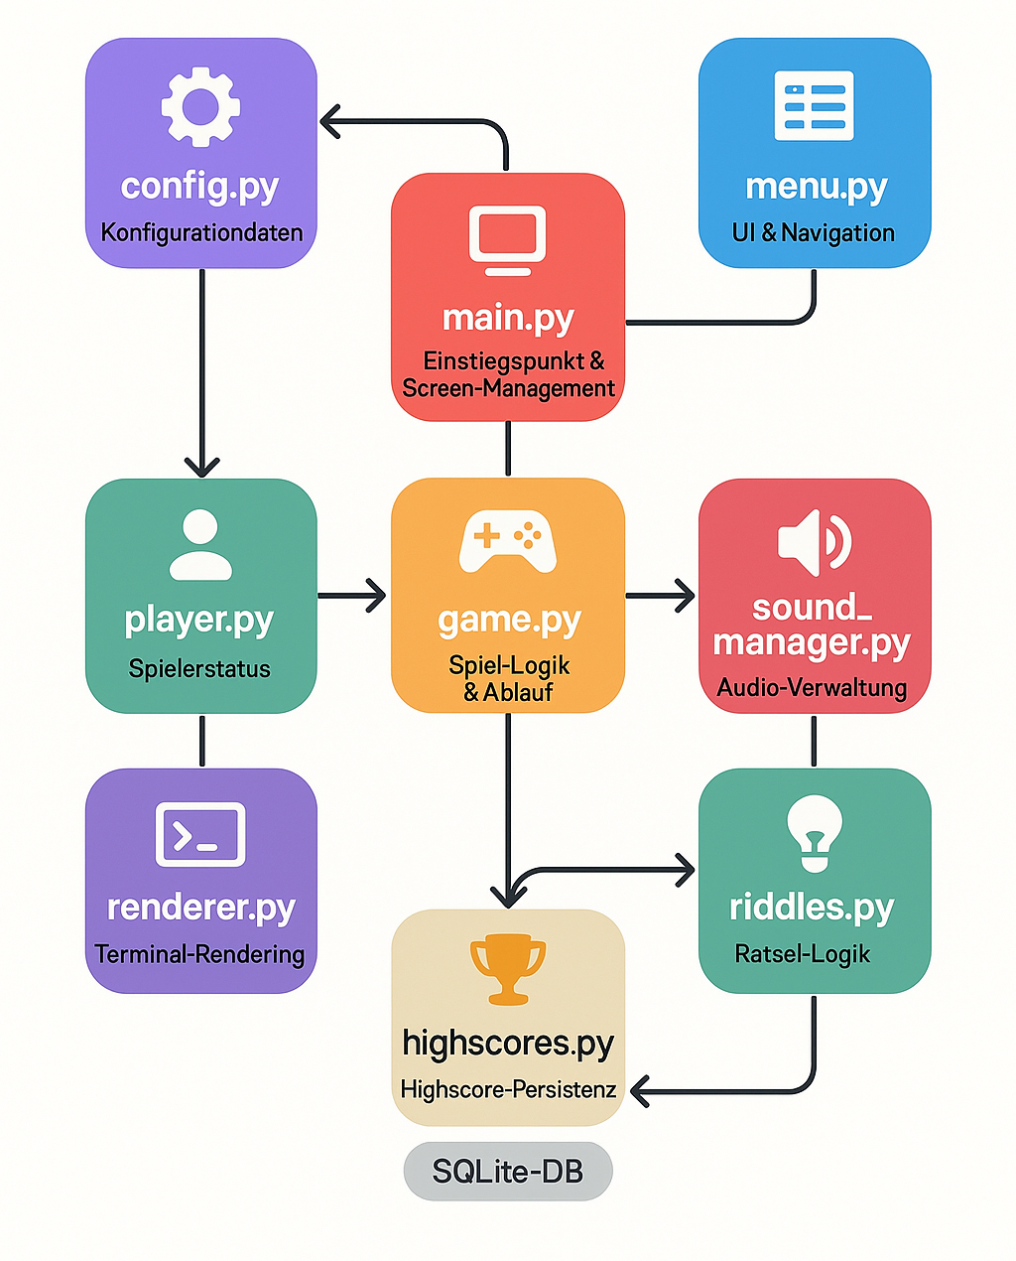
Softwarearchitektur
z
Notes:
config.py (Konfigurationsdaten) Enthält alle Konstanten (Sound-Dateien, Lautstärken) –
main.py Einstiegspunkt & Screen-Management Initialisiert Pygame, startet die Hauptschleife und verwaltet den Wechsel zwischen Menüs, Spiel und Highscore-Ansichten.
menu.py UI & Navigation Beinhaltet Klassen für Hauptmenü, Optionen, Highscores und Testmodus. Zeichnet Menüs, verarbeitet Nutzereingaben und gibt Aktionen an main.py zurück.
game.py Spiel-Logik & Ablauf Implementiert die Spielschleife, Rätselverwaltung (Start, Eingabe, Auswertung), Level- und Zeitmanagement sowie Kommunikation mit Renderer, Player, Riddles und SoundManager.
player.py Spielerstatus Speichert aktuellen Level, Anzahl gelöster Rätsel und Punkte, bietet Methode zum Level-Up.
renderer.py Terminal-Rendering Zeichnet das Hacker-Terminal mit Text, Countdown, Eingabefeld und blinkendem Cursor im Pygame-Fenster.
riddles.py Rätsel-Logik Definiert Aufgaben pro Typ und Level, initialisiert den Pool, wählt zufällige Rätsel aus und liefert Frage, Antwort und Hinweis.
sound_manager.py Audio-Verwaltung Lädt Effekte und Musik, steuert Lautstärke, spielt Sounds für Events (Type, Prompt, Erfolg, Fehler) und steuert Endlosschleife der Hintergrundmusik.
highscores.py Highscore-Persistenz Verwaltet SQLite-Datenbank (highscores.db): Erstellt Tabelle, lädt sortierte Highscores, fügt neue Einträge hinzu und bietet Reset-Funktion.

Slide 9
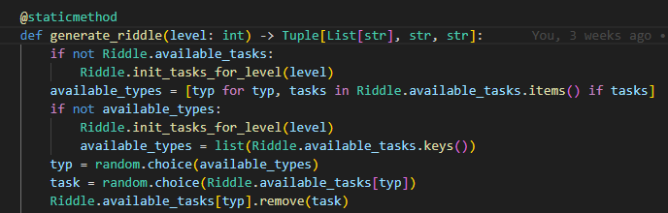
Codeeinblick
Dynamischer Rätelgenerator
Varianz: Spielerinnen sehen nie zweimal dasselbe Rätsel in einem Level.
Modularität: Logik ist komplett von UI- und Sound-Code getrennt.
Robustheit: Leere Pools führen nicht zu Fehlern, sondern triggern eine automatische Neu-Initialisierung.
Notes:
„Auf dieser Folie sehen Sie den ersten Teil unserer Methode generate_riddle. Wir starten mit einer lazy initialisierung:
„Zeile 2 bis 4 prüft, ob der Pool Riddle.available_tasks leer ist, und lädt ihn bei Bedarf mit init_tasks_for_level(level) neu. So sparen wir bei Start Speicher und halten den Code übersichtlich.“
Anschließend filtern wir in Zeile 6 bis 8 alle Rätsel-Kategorien, die noch ungelöste Aufgaben enthalten:
„Nur solche Typen landen in available_types. Damit vermeiden wir später, versehentlich eine leere Liste auszuwählen.“
Danach folgt ein Re-Init bei komplett leerem Pool:
„Ist available_types leer, füllen wir den Pool ein zweites Mal auf. Das garantiert, dass das Spiel nie ohne Rätsel dasteht – selbst nach Verbrauch aller Aufgaben.“
In Zeile 13 und 14 wählen wir dann per random.choice erst einen Rätsel-Typ und anschließend eine konkrete Aufgabe daraus aus. Unmittelbar danach:
„Entfernen wir dieses task mit remove(task) aus dem Pool, damit es im aktuellen Level nicht erneut vorkommt. Diese Kombination aus Pool-Management und Zufallsauswahl sorgt für maximale Abwechslung und verhindert Duplikate.“
Damit ist der Mechanismus zur Auswahl eines neuen, zufälligen Rätsels vollständig und robust implementiert – ein zentraler Baustein für unsere dynamische und fehler-resistente Rätsel-Engine.

Slide 10
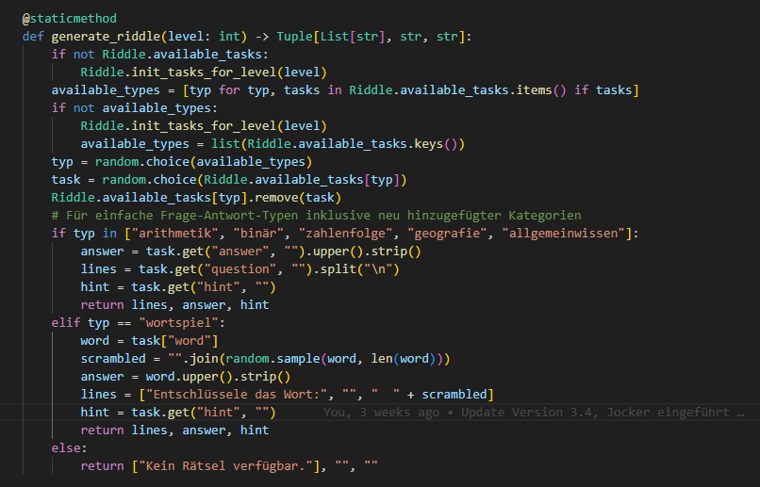
Codeeinblick
Rätsel-Aufbereitung & Rückgabe
Klarheit & Wartbarkeit: Jede Rätsel-Kategorie wird separat und eindeutig behandelt – neue Typen lassen sich so einfach ergänzen.
Robustheit: Fehlende oder unbekannte Typen führen nicht zu Abstürzen, sondern landen im Fallback.
Spielerfahrung: Einheitliches Format für Frage, Antwort und Tipp garantiert konsistente Anzeige im Terminal und vermeidet Verwirrung.
Erweiterbarkeit: Zusätzliche Rätsel-Typen können einfach über neue elif-Blöcke ergänzt werden, ohne bestehende Logik zu ändern.
Notes:
„Auf dieser Folie sehen Sie die Methode generate_riddle. Sie ist dafür verantwortlich, für ein gegebenes Level ein neues Rätsel aus unserem Pool auszuwählen und in ein einheitliches Format zu bringen.“
Pool-Initialisierung „Ganz oben prüfen wir mit
if not Riddle.available_tasks: Riddle.init_tasks_for_level(level)
…ob unsere Aufgaben-Liste leer ist – etwa am ersten Aufruf oder nach Verbrauch aller Rätsel. Dann laden wir sie einmalig aus der statischen all_tasks-Struktur. So stellen wir sicher, dass pro Level immer genügend Rätsel bereitstehen.“
2. Filtern leerer Kategorien & Re-Init „Mit
available = [t for t, tasks in Riddle.available_tasks.items() if tasks]
…entfernen wir Typen, für die keine Aufgaben mehr übrig sind. Sollte available danach leer sein, initialisieren wir den Pool erneut. Dieser Schritt verhindert unnötige Fehler und garantiert, dass das Spiel nie ohne Rätsel dasteht.“
3. Zufällige Auswahl & Entfernung „Anschliessend wählen wir per
typ = random.choice(available) task = random.choice(Riddle.available_tasks[typ]) Riddle.available_tasks[typ].remove(task)
…zuerst einen Rätsel-Typ und dann genau eine Aufgabe daraus. Die anschliessende remove()-Operation sorgt dafür, dass das gleiche Rätsel nicht zweimal im selben Level erscheint.“
4. Aufbereitung nach Kategorie
Frage-Antwort-Rätsel „Für Typen wie Arithmetik oder Geografie splitten wir die Mehrzeiler-Fragen, normalisieren die Antwort in GROSSBUCHSTABEN und holen optional den Hinweis:“
lines = task["question"].split("\n") answer = task["answer"].upper().strip() hint = task.get("hint","")
Wortspiel „Beim Wortspiel mischen wir die Buchstaben:
scrambled = "".join(random.sample(task["word"], len(task["word"]))) lines = ["Entschlüssele das Wort:", "", " "+scrambled] answer = task["word"].upper().strip()
…und liefern auch hier den Tipp mit.“
Fallback „Sollte unerwarteterweise ein unbekannter Typ auftauchen, geben wir
return ["Kein Rätsel verfügbar."], "", ""
…zurück – so stürzt unser Spiel nicht ab, sondern zeigt einen klaren Hinweis.“

Slide 11
Live Demo

Slide 12
Vielen Dank
Fragen?

